Slide 1
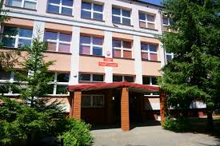
Kopernika I nasze liceum
Zalążek naszego liceum powstał tuż po odzyskaniu przez Polskę niepodległości w 1919 roku.
Było to prywatne, koedukacyjne,
3-klasowe gimnazjum.
Imię Mikołaja Kopernika przyjęło cztery lata po jego założeniu, a status liceum przyjęło 21 sierpnia 1948 roku.

Slide 2
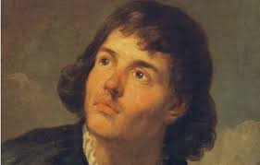
Dnia 19 lutego 1473 roku przy ulicy Świętej Anny w Toruniu (obecnej ulicy Kopernika) urodził się Mikołaj Kopernik, syn Mikołaja - kupca z Krakowa oraz matki torunianki - Barbary z domu Watzenrode.
Kopernik uczył się w szkole parafialnej łaciny, rachunków i śpiewu.

Slide 3
Kopernik posiadał rodzeństwo: starszego brata Andrzeja oraz dwie siostry Barbarę i Katarzynę. Krótko przed śmiercią ojca w 1483 roku rodzina Koperników przeniosła się do kamienicy przy Rynku Staromiejskim. Kiedy ojciec umarł Mikołaj miał zaledwie dziesięć lat jego oficjalnym został wuj Łukasz Watzenrode.
Dom Kopernika w Toruniu

Slide 4
W osiemnastym roku życia za sprawą wuja Łukasza Watzenrode Kopernik udał się do Krakowa na studia uniwersyteckie, pobierał wówczas nauki akademickie w dziedzinie geometrii, trygonometrii, matematyki oraz astronomii.
Następne lata to kolejne studia we Włoszech w Bolonii na wydziale prawa kanonicznego (1496-1500), a następnie w Padwie w latach 1501-1503, gdzie studiował medycynę. W roku 1503 Kopernik obronił przewód doktorski z prawa kanonicznego, ale na doktorat z medycyny nie starczyło już czasu, ani pieniędzy.

Slide 5
Mikołaj Kopernik podczas swego pobytu we Włoszech cenił sobie bardzo znajomość z astronomem włoskim Domenico Maria di Novara, z którym zapewne obserwował ciała niebieskie i przy którym umocnił swoje zainteresowanie gwiazdami i tajemnicami wszechświata. Po okresie nauki Kopernik wrócił na Warmię, aby służyć kapitule, która umożliwiła mu ukończenie studiów.

Slide 6
Na Warmii Mikołaj prowadził szeroko zakrojoną działalność publiczną.
Brał udział w zjazdach stanów pruskich u boku swego wuja Łukasza Watzenrode, biskupa warmińskiego.
Opracował traktat monetarny tj. rozprawę o sposobie bicia monet, w której jako pierwszy wśród ekonomistów udowadnił, że dobra moneta wypierana jest z obiegu przez gorszą.
Był współautorem pierwszych map Warmii, Prus Królewskich, Zalewu Wiślanego i Królestwa Polskiego.
Tłumaczył dzieła greckie na łacinę, otrzymywał też zaproszenie wyższych władz kościelnych w Rzymie do współpracy przy projekcie reformy kalendarza. Najwięcej jednak czasu poświęcił obserwacji gwiazd.

Slide 7
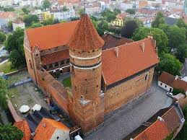
W roku 1516 Mikołaj Kopernik zostł mianowany
administratorem dóbr wspólnych kapituły.
W 1521 roku Kopernik, jako administrator przygotowuje miasto i zamek olsztyński do obrony przed Krzyżakami. Atak krzyżacki został odparty
i miasto nie zostało zdobyte. Jeszcze w tym samym roku, Kopernik został komisarzem Warmii.
W roku 1523 zostaje generalnym administratorem diecezji warmińskiej. W tym czasie wrócił do Fromborka i tam pozostał już do śmierci. We Fromborku zajmował się sprawami administracyjnymi, leczeniem chorych oraz dalszymi pracami nad nowym układem słonecznym.

Slide 8
Kiedy w roku 1537 umiera biskup Ferber, kapituła warmińska wśród
4 kandydatów na to stanowisko wysunęła między innymi kandydaturę Kopernika. Jednakże król, do którego należała decyzja w tej sprawie wybrał na biskupa warmińskiego Jana Dantyszka. Była to jednak mimo
wszystko propozycja najwyższej rangi jaką Kopernik w swoim życiu otrzymał.

Slide 9
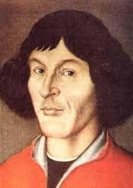
We Fromborku zajmuje się Kopernik astronomią i pracuje nad swym wiekopomnym dziełem
o wszechświecie. Przy obserwacji planet posługuje się głównie trzema instrumentami, które sam wykonał: kwadrantem słonecznym (służącym do obliczenia szerokości geograficznej miejsca obserwacji), sferą armilarną (tzw. astrolabium - do wyznaczania kątów współrzędnych planety) oraz triquetrum (narzędzie paralaktyczne do obserwacji księżyca). Swą nową teorię podaje w zarysie
w tzw. "Komentarzyku", który w odręcznych odpisach krąży po całej Europie.

Slide 10
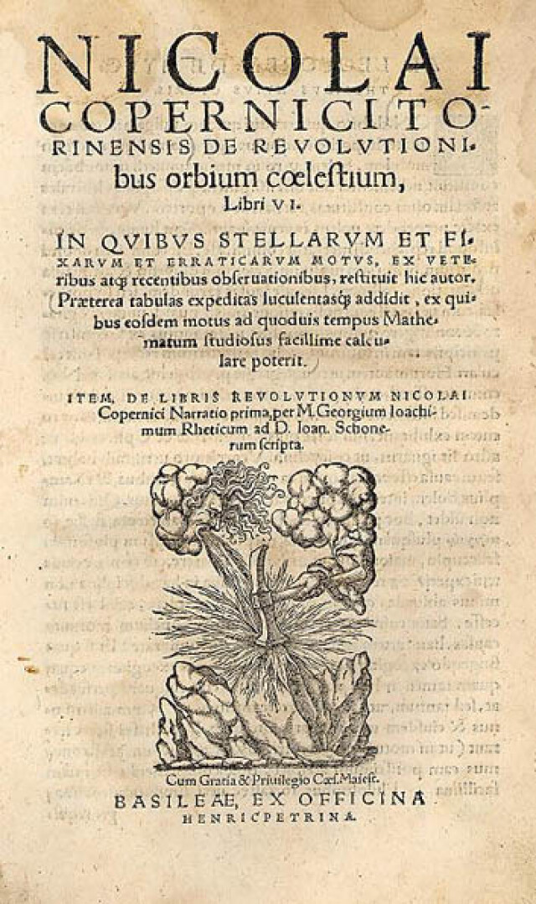
Pracę nad dziełem ,,De revolutionibus" rozpoczął Kopernik około 1515 roku i właściwie do końca życia ciągle wnosił do niej poprawki. W maju 1539 roku przybył do Fromborka młody uczony niemiecki Jerzy Joachim von Lauchen zwany Retykiem. Po długich namowach przekonuje on astronoma do wydania drukiem dzieła
,,O obrotach sfer niebieskich".
Ukazuje się ono drukiem w 1543 roku w Norymbergii,
w drukarni Jana Petreiusa pod tytułem ,,De revolutionibus orbium coelestium libri VI", a dedykowane zostaje papieżowi Pawłowi III.

Slide 11
Mikołaj Kopernik przetłumaczył z języka greckiego na łacinę zbiór 85 listów:
Teofilakta scholastyka Symokatty listy obyczajowe, sielskie i miłosne w przekładzie łacińskim (Theophilacti Scolastici Simocatti Epistole morales, rurales et amatoriae, interpretatione latina). Tłumaczenie to ukazało się drukiem w drugiej połowie 1509 w oficynie Jana Hallera w Krakowie.

Slide 12
Wstrzymał Słońce, ruszył Ziemię

Slide 13
Tymczasem Kopernik ciężko zachorował, zmarł 24 maja 1543 roku.
Został pochowany w podziemiach katedry fromborskiej, w pobliżu ołtarza należącego do jego kanonii. Jak głosi legenda, pierwszy egzemplarz swojej książki dostał na łożu śmierci. Miał wylew, nie mógł więc wprowadzić żadnych poprawek, ale zdołał jeszcze przed śmiercią zobaczyć swoje dzieło wydane drukiem. Do historii Mikołaj Kopernik przeszedł jako geniusz kosmologii, który przyspieszył rewolucję naukową.

